Slide 1


为何Hadoop多次被攻击，
MaxCompute 却能免疫？
若重
阿里巴巴计算平台 高级开发工程师
2018.7.15

Slide 2

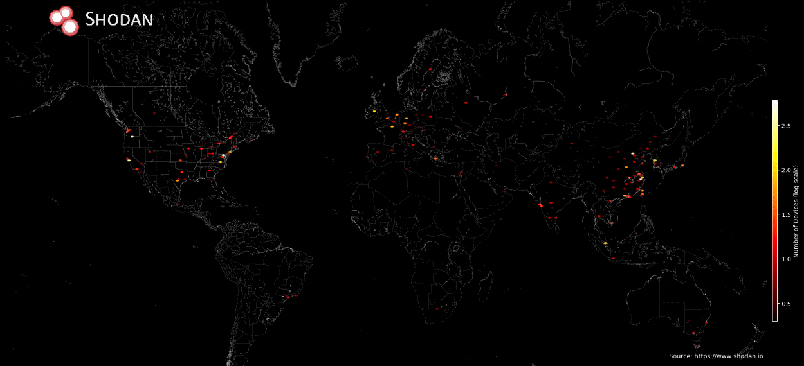
Hadoop被攻击事件回顾
https://yq.aliyun.com/articles/69125
https://yq.aliyun.com/articles/94566
https://yq.aliyun.com/articles/590664
https://securityaffairs.co/wordpress/59671/hacking/unsecure-hadoop-distributed-file-system.html
https://blog.shodan.io/the-hdfs-juggernaut/

Slide 3
数据安全与计算安全 – Overview
安全，数据，访问相关的话题分成6个部分
认证 -账号系统
授权和权限管理
数据存储安全
数据访问安全
用户代码安全
网络安全
Notes:
用户价值，初心
弥补开源不足，反哺自研
统一解决方案
平台
安全
数据
资源

Slide 4

数据安全与计算安全 – Overview
用户申请权限
Aliyun/Buc/RAM
账号系统/认证服务
dataworks
权限/安全策略
账号认证
Maxcompute
Console
Maxcompute Service/SQL Engine
数据下载流出控制
鉴权
Tunnel Server
客户端
应用
Meta
客户端
应用
Capability控制
客户端
应用
Pangu
Pangu
Pangu
Pangu
Notes:
用户价值，初心
弥补开源不足，反哺自研
统一解决方案
平台
安全
数据
资源

Slide 5
“Maxcompute+Apsara” Security Architecture
SQL Example:
CREATE TABLE alipay.t1 AS SELECT a.user_id, b.credit_value
FROM myprj.user a
LEFT OUTER JOIN alipay.user_credit b
ON a.user_id = b.user_id;
ODPS Client
(SDK, Console)
Cloud Accout
Auth
ODPS Frontend
Web Server
…
Domain Acct
ODPS Controller Cluster
Apsara AA Service
ODPS Service
Catalog/MetaServer
Meta Store
OdpsWorker
KDC
(SSO)
Scheduler
Shenshu
Executor
1. User Authentication
Compute Cluster
Compute Cluster n
2. Permission and data protection policy check
3. Least possible capability for Fuxi Job
eg, pangu cap:
{
“pangu://odps/alipay/user_credit/”: READ,
“pangu://odps/myprj/user/”: READ,
“pangu://odps/currentPrj/.FuxiJobTempRoot/
20130322/$instanceId/”: WRITE
}
…
Notes:
所有的权限检查都只经过一个点（CheckPermission）；
Security Meta是odps project meta的一部分（当project数据迁移时，security meta随之迁移）

Slide 6
数据安全与计算安全 – 账号体系
账户体系
Aliyun云账号及集团BUC账户系统
支持Ram方式子账号跨服务认证和调用
云账号治理
按账号分级分类信息进行访问控制
数据组织形式
按项目空间分开存放
为了保证用户空间中数据的隔离,以及访问控制和额度管理的方便,用户空间可以直接对应于盘古目录
为了保证跨用户空间的数据访问足够安全,Maxcompute服务需要动态申请临时的Capability，获得访问其 用户空间的授权
Notes:
用户价值，初心
弥补开源不足，反哺自研
统一解决方案
平台
安全
数据
资源

Slide 7
主要权限模型
Project内访问控制
Label
跨project访问控制
Package
Policy
Acl
Trusted project + project内访问控制
Exception policy + project内访问控制

Slide 8
Project内访问控制-acl
Acl
特点：附着在主体和客体上
授权方式：grant/revoke
鉴权逻辑：权限匹配
Subject
Object
Action

Slide 9
Project内访问控制-policy
Policy
特点：权限的描述、文本
授权方式：Role policy和project policy
鉴权逻辑：利用policy引擎遍历用户所有policy
{
"Version": "1",
"Statement":
[{
"Effect":"Allow",
"Principal":"*",
"Action":["odps:Read"],
"Resource":"acs:odps:*:projects/proj1/tables/tab*”
"Condition":{
"DateLessThan": {
"acs:CurrentTime":"2018-11-11T23:59:59Z"
},
"IpAddress": {
"acs:SourceIp":"10.32.180.0/23"
}
}
}]
}
 | ACL | Policy
人／表存在 | YES | NO
权限随主客体删除 | YES | NO
allow | YES | YES
deny | NO | YES
条件鉴权 | NO | YES
通配符 | NO | YES

Slide 10

Project内访问控制-label
Label
特点：属性、 Table label、Column label、User label
权限提升：Label授权
鉴权逻辑：max(user label , grant lable) >= max(table label, column label)
员工tony能访问字段“用户ID”、“姓名”、“性别”
字段名 | Label
用户ID | 0
姓名 | 1
身份证号码 | 3
手机号码 | 4
性别 | 1
住址 | 3
是否有车 | 2
……
由于工作需要，员工tony需要访问字段“手机号码”
员工tony：
Label=1
Grant label 4 on table customerinfo(手机号码) to user RAM$alice@aliyun.com:tony;
表 customerinfo
问题: 经过上述授权后用户能否访问字段“是否有车”？

Slide 11
Project内访问控制-Role
固有身份：
Project owner
Admin
Everyone：结合project级的policy使用
自定义Role （RBAC0级别[1]）
[1] Sandhu, Ravi S., et al. "Role-based access control models." Computer 29.2 (1996): 38-47
Notes:
Everyone -> 在project内，子账号

Slide 12
跨project权限控制
术语
Protected：控制跨project的数据访问
Package：数据及权限的交换介质；类policy
访问非保护的project两种方法
package
加入到对方project；被对方授权
访问保护的project
Package
加入到对方project；被对方授权，project加可信，或者设置exception policy
数据下载： exception policy

Slide 13
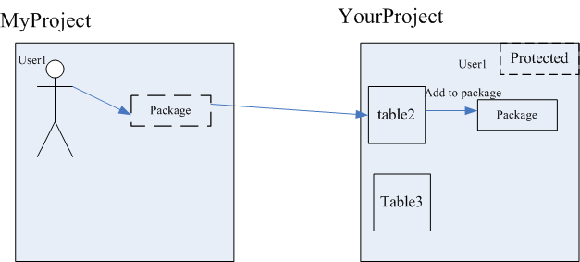
Package
Label鉴权
使用Package Allow install时指 定的Label
命令：
create package <name>
add <objectType> <resource> to package with privileges]<privilegelist>
Allow project <name> to install package <name> [ using label <label>]
Install package <name>

Slide 14
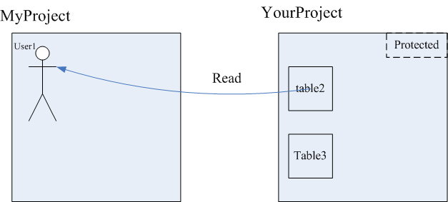
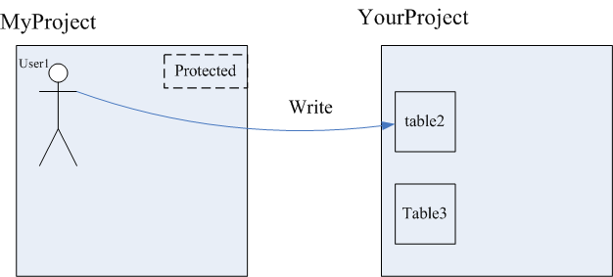
数据流向访问控制
项目空间保护
Set ProjectProtection=true/false
Read Up
Write Down

Slide 15
数据流向访问控制授权
Trusted
很少使用
项目空间之间授权
ExceptionPolicy
数据下载
Package
project间数据分享
推荐使用
针对用户的授权

Slide 16
LabelSecurity
policy
（DENY 直接返回）
ACL(绑定role)
package
Label检查
Policy检查
ACL检查，role和用户权限叠加
跨project的权限检查

Slide 17
Project内访问控制-增强的acl
增强的Acl
增加了condition:
Grant <priv_list> on table <name> to user <user_name> privilegeproperties("conditions”="acs:SourceIp in ('10.10.10.10','10.10.10.10/4’)", "policy”="true")
增加了授权合规检查；
增加了过期时间和过期权限的回收 :
grant <priv_list> on table <name> to user <user_name> privilegeproperties("expire”="14”)

Slide 18
跨project细粒度权限控制(查询)
增加细粒度授权:
Grant/revoke <priv_list> on table <name> to user|role <user_name> PRIVILEGEPROPERTIES("refobject”="true”,"refproject”=”<project_name>”,"package”=”<pkg_name>")
增加细粒度label授权：
Grant/revoke label <num> on table <name>[(<column list>)] to user|role <name> PRIVILEGEPROPERTIES("refobject”="true”,"refproject”=”<project_name>”,"package”=”<pkg_name>")
增加跨project的细粒度权限查询：
show [label] grants for user <name> PRIVILEGEPROPERTIES ("refobject”="true", "refproject”=”<project>”)
show [label] grants for table <name> PRIVILEGEPROPERTIES("refobject”="true", "refproject”=”<project>”)
show [label] grants on table <name> for user <name> PRIVILEGEPROPERTIES ("refobject”="true", "refproject”=“<project>")
增加多种条件下的package内容查询：
describe package <pkg name> PRIVILEGEPROPERTIES ("allowedonly”="true")
describe package <pkg name> PRIVILEGEPROPERTIES ("contentonly”="true")

Slide 19
增加download权限 & 增加Label security 对角色支持
字段名 | Label
用户ID | 0
姓名 | 1
身份证号码 | 3
手机号码 | 4
性别 | 1
住址 | 3
是否有车 | 2
……
员工tony：
Label=1
开发者：
Label=1
Grant label 4 on table customerinfo(手机号码) to role 开发者 ;

Slide 20
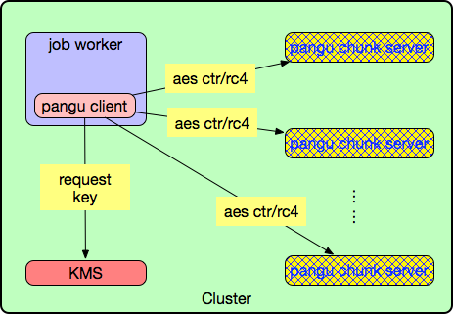
数据安全与计算安全 – 数据访问与安全
数据（盘古）的访问，有一个认证过程（capability based）
Capability在数据创建期间由盘古分配，记录在Meta内部
访问盘古需要传入Capability信息
Capability使用严格与用户分开，保证不泄露
2. 数据存储 -- 采用加密技术隔离数据存储
不touch用户数据秘钥,依赖KMS存储
用户使用完全透明,写行为自动触发加密
算法支持AES CTR(默认), RC4
目前针对阿里云外部客户开放
Notes:
用户价值，初心
弥补开源不足，反哺自研
统一解决方案
平台
安全
数据
资源

Slide 21

数据访问控制机制 – 沙箱保护
MaxCompute中所有计算是在受限的沙箱中运行的，多层次的应用沙箱，从KVM级到Kernel级。系统沙箱配合鉴权管理机制，用来保证数据的安全，以避免出现内部人员恶意或粗心造成服务器故障。
MaxCompute集群
计算单元
提交任务
Linux沙箱
Java沙箱/Python沙箱
核心文件/任务

Slide 22
ODPS安全审计框架
数据/项目的管控等级是否合适
高敏数据的授权风险审计
数据查询行为审计
高危通道的数据导出审计
1.数据分类分级
DATA/USER
3.数据授权
安全卫士&project owner
4.数据查询
5.数据导出
（Tunnel）
2.PROJECT安全配置
注：实现可追溯，但目前规则少

Slide 23
StreamNet
注：实现可追溯，但目前规则少

Slide 24


